Slide 1
Hoofdstuk 5 Grammatica woordsoorten
Voorzetsels

Slide 2
Aan het einde van deze les weet je/ kun je
Wat een voorzetsel is.
Wat de functie van een voorzetsel is.
Hoe je een voorzetsel uit een zin haalt.

Slide 3
Wat gaan we doen?
Lezen/journaal (10m)
Startopdracht: blz 188 (10m)
Instructie theorie: MAAK AANTEKENINGEN (10m)
Zelfstandig werken: opdr 2,3,5,6 (30m)
Afsluiting les (5m)

Slide 4
Wat is een voorzetsel?
Voorbeelden: achter, binnen, boven, in, langs, naast, onder.
Een voorzetsel kun je meestal voor een lidwoord zetten.
Voorbeeld: op de rode fiets
Ezelsbrug: een voorzetsel kun je voor 'het kooitje' of voor 'het feest' zetten.
Voorbeeld: De papegaai vloog uit het kooitje.
Tijdens het feest waren alle winkels gesloten.

Slide 5
Wat doet een voorzetsel?
Een voorzetsel geeft aan een:
plaats De kat ligt naast de hond.
tijd In mei gaan wij vijf dagen naar Berlijn.
reden De toptennisser heeft vanwege een zere knie afgezegd.
oorzaak De baby kraaide van plezier.

Slide 6
LET OP!
Een voorzetsel staat nooit alleen in de zin, maar hoort altijd bij een ander woord.
Zinnen met een splitsbaar werkwoord: het stukje dat ergens achter in de zin staat lijkt op een voorzetsel, maar hoort bij het werkwoord:
Voorbeeld
Meneer Vrancken kijkt de proefwerken na.
Mijn mentor belde mij gisteren op.

Slide 7
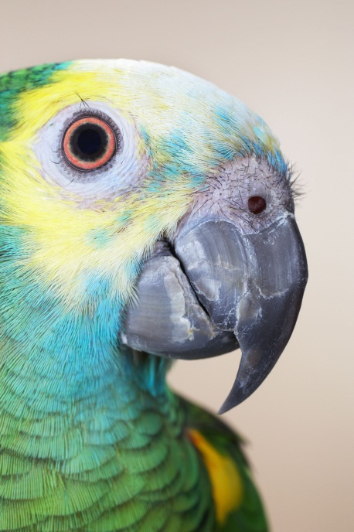
Vul zo veel mogelijk verschillende voorzetsels in.
VB:
1. De papegaai zit het kooitje.
2. De papegaai zit het kooitje.
3. De papegaai zit het kooitje.
4. De papegaai zit het kooitje.
5. De papegaai zit het kooitje enz.
achter
bij
in
tegenover
voor

Slide 8
Vul het juiste voorzetsel in.
Chloë is verliefd Joris.
Ik ben benieuwd mijn cijfer voor de so Frans.
Houd jij niet witlof?
Feyenoord speelt komende zaterdag FC Twente.
Op het dorpsplein kun je spinnen het goede doel.
op
naar
van
tegen
voor

Slide 9
Wat is het voorzetsel?
Tijdens mijn verjaardag werd veel gedanst op goede muziek
Loop je even naar mijn tafel toe en zet dat kopje er maar op.
Wil je dat papier even in het prullenbakje doen dat op mijn bureau staat.

Slide 10
Wat is het voorzetsel?
Tijdens mijn verjaardag werd veel gedanst op goede muziek
Loop je even naar mijn tafel toe en zet dat kopje er maar op.
Wil je dat papier even in het prullenbakje doen dat op mijn bureau staat.

Slide 11
Lastige voorzetsels
Meestal staat een vz voor het zn:
Voorbeeld
Hij gaat naar het feest
De hond ligt in de mand.
De stoel staat achter de tafel.
Soms staat het vz achter het zn. Het geeft dan vaak een richting aan.
We fietsen de berg op.
We renden de school in.

